Slide 1


MÔ HÌNH NẾN
CÁCH ĐỌC NẾN NHẬT
GIÁ CAO NHẤT
GIÁ CAO NHẤT
BÓNG NẾN
BÓNG NẾN
GIÁ ĐÓNG CỬA
GIÁ MỞ CỬA
THÂN
NẾN
THÂN
NẾN
GIÁ MỞ CỬA
GIÁ ĐÓNG CỬA
GIÁ THẤP NHẤT
GIÁ THẤP NHẤT
NẾN TĂNG MÀU XANH
NẾN GIẢM MÀU ĐỎ

Slide 2
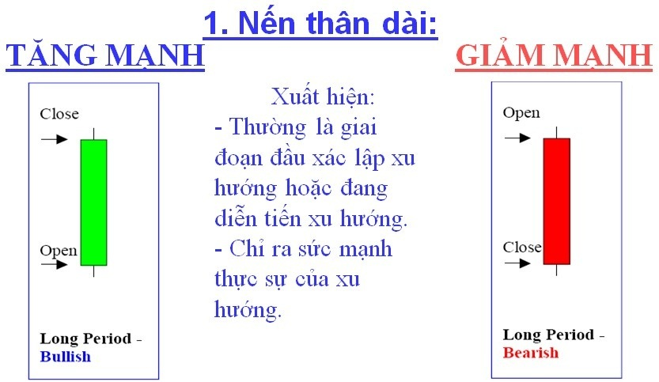
Mô hình nến

Slide 3
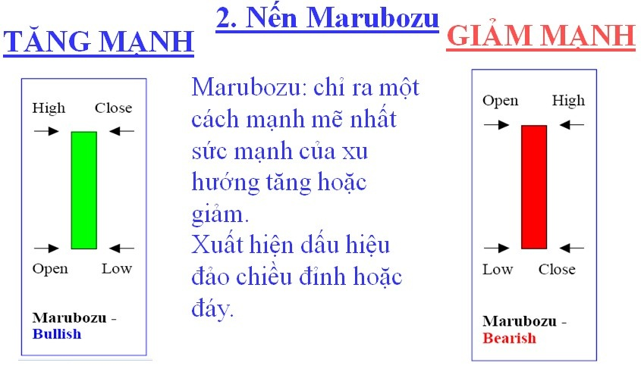
Mô hình nến

Slide 4
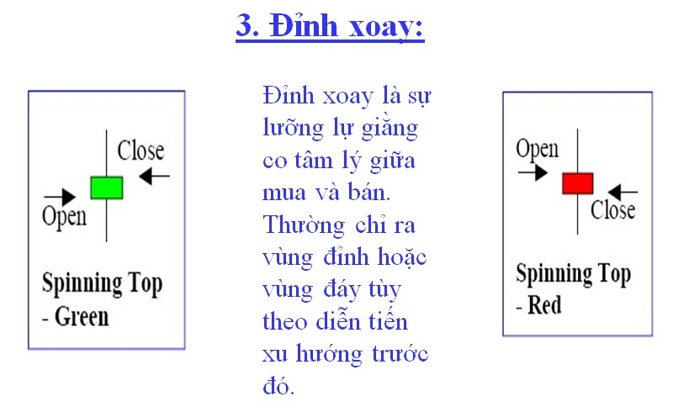
Mô hình nến

Slide 5
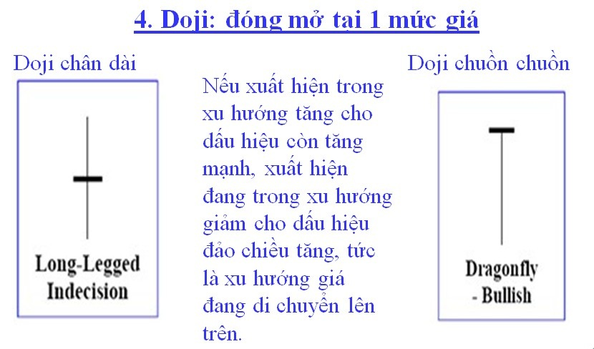
Mô hình nến

Slide 6
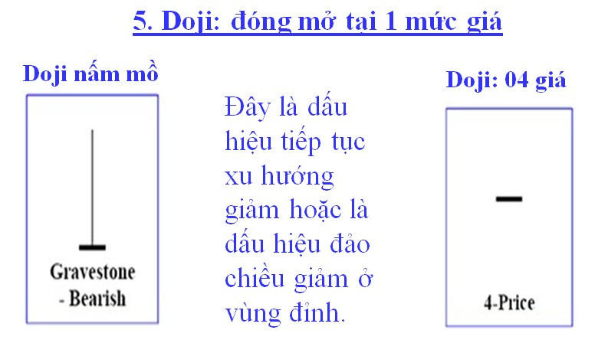
Mô hình nến

Slide 7
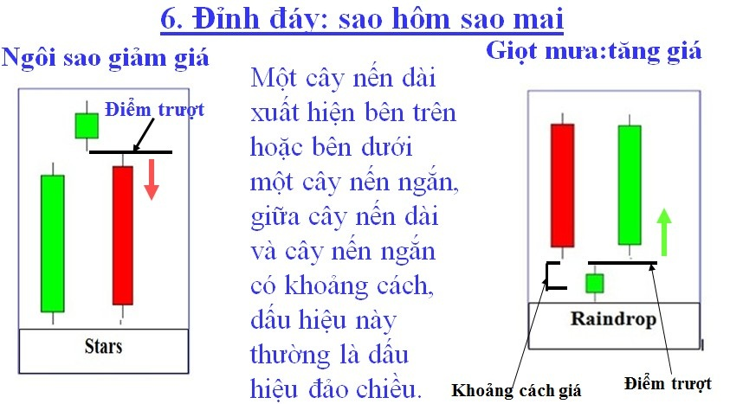
Mô hình nến

Slide 8
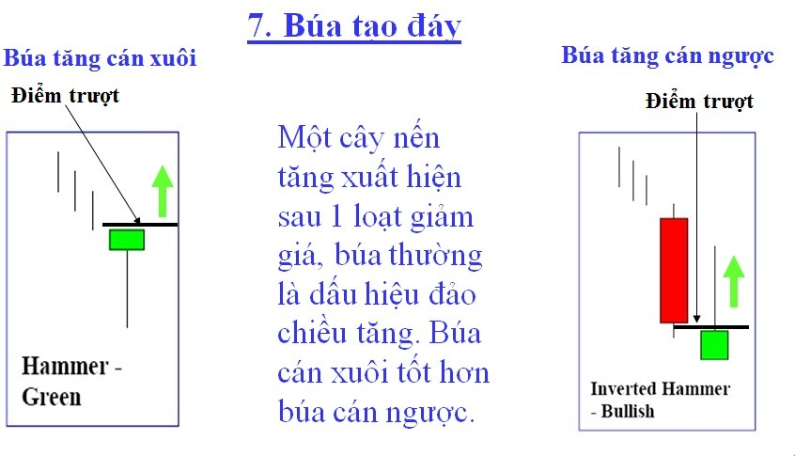
Mô hình nến

Slide 9
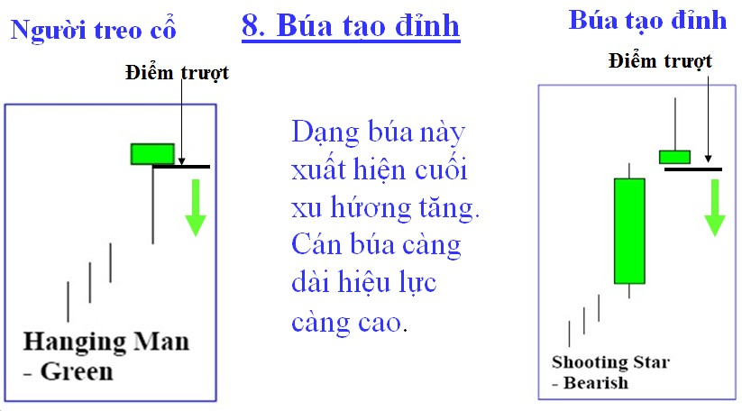
Mô hình nến

Slide 10
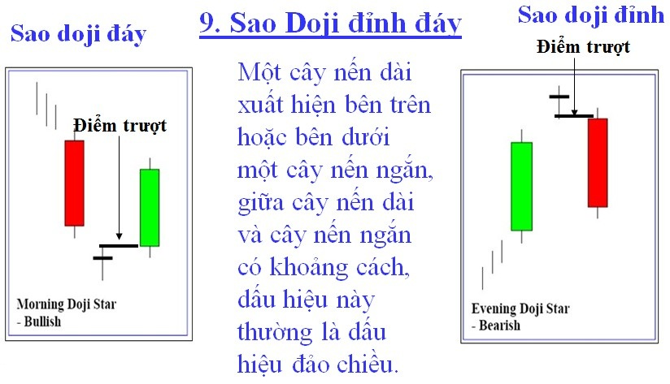
Mô hình nến

Slide 11
Mô hình nến

Slide 12
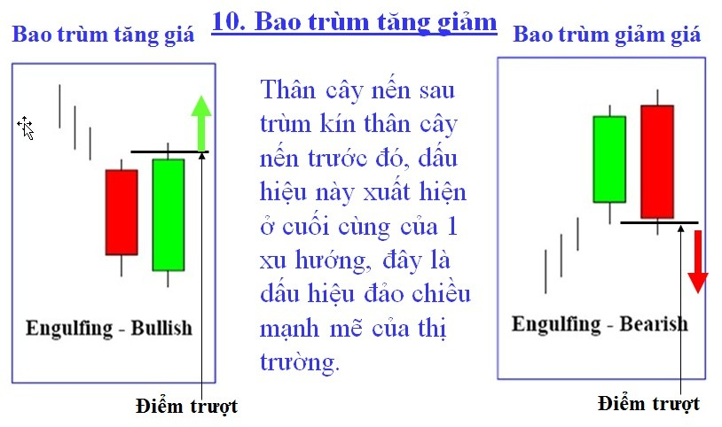
Mô hình nến

Slide 13
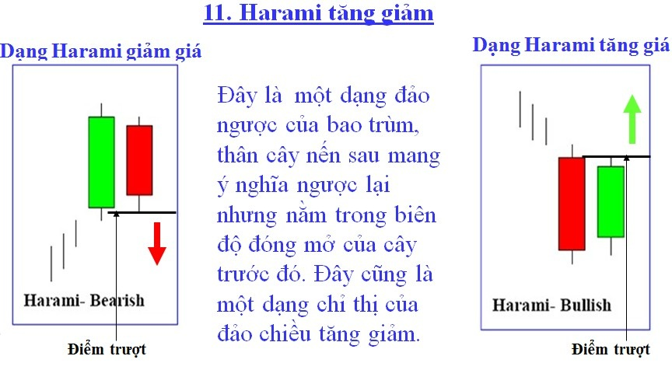
Mô hình nến

Slide 14
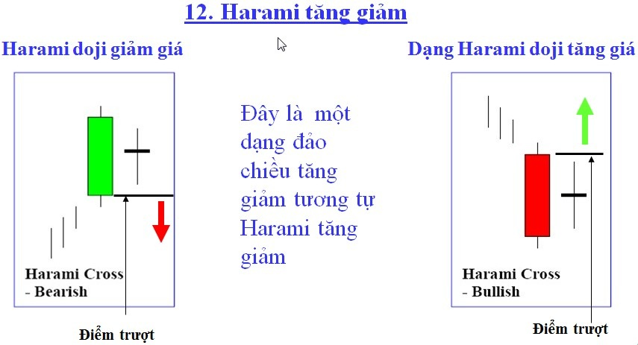
Mô hình nến

Slide 15
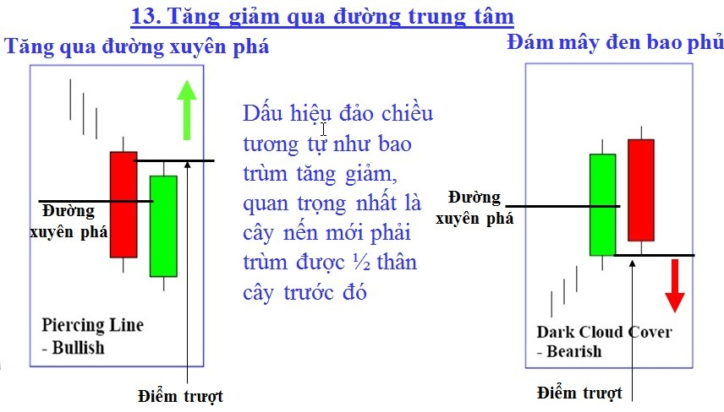
Mô hình nến

Slide 16
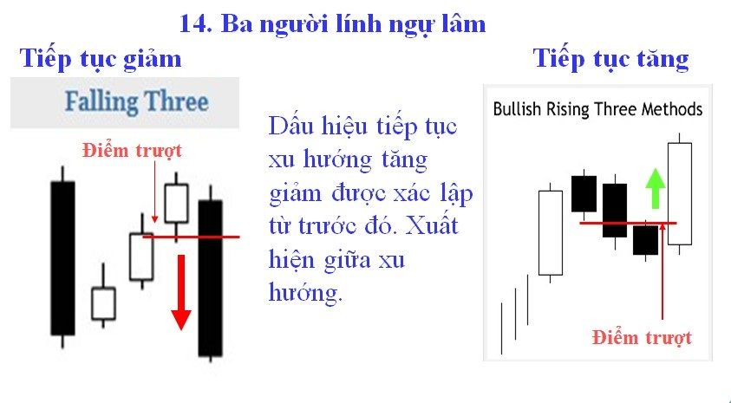
Mô hình nến

Slide 17
END

Slide 18
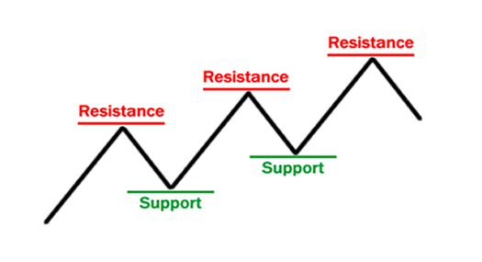
2. HỖ TRỢ VÀ KHÁNG CỰ ( SUPPORT AND RESISTANCE)
* Khi thị trường đi lên,trước khi bị kéo xuống, giá đạt đến đỉnh cao nhất và điểm cao nhất đó gọi là điểm kháng cự ( Resistance).
* Khi thị trường tiếp tục lên lần nữa, trước khi đi lên, giá đã đạt đến điểm thấp nhất. Điểm thấp nhất này gọi là điểm hỗ trợ (Support).

Slide 19
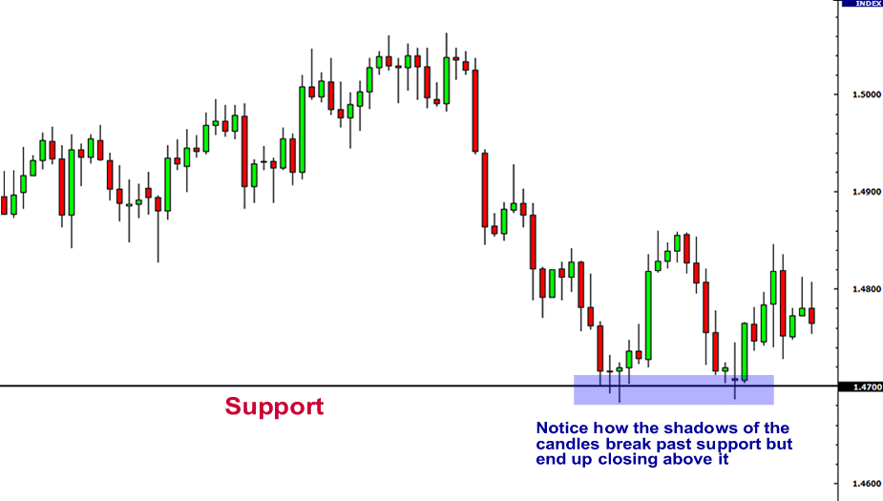
2. HỖ TRỢ VÀ KHÁNG CỰ ( SUPPORT AND RESISTANCE)
Một điều cần ghi nhớ là mức hỗ trợ/kháng cự không phải là con số chính xác,mà là một vùng (Range) .Theo dõi biểu đồ nến Nhật,nhiều khi thoạt nhìn ta thấy một mức hỗ trợ hoặc kháng cự xuất hiện có vẻ như bị phá vỡ,nhưng thực tế cho thấyrằng giá đang test các mức đó. Sự phá vỡ mức R-S được thể hiện qua các bóng nến ( xem ví dụ minh họa dưới đây)
Bóng các nến test mức hỗ trợ 1.4700. Tại những thời điểm đó mức hỗ trợ có vẻ như đã bị phá vỡ.Bóng nến phá mức 1.4700, tuy nhiên thị trường mới chỉ test mức hỗ trợ mà thôi,thực tế các nến đều đóng bên trên mức 1.4700 và mức 1.4700 vẫn coi là mức hỗ trợ thành công.

Slide 20
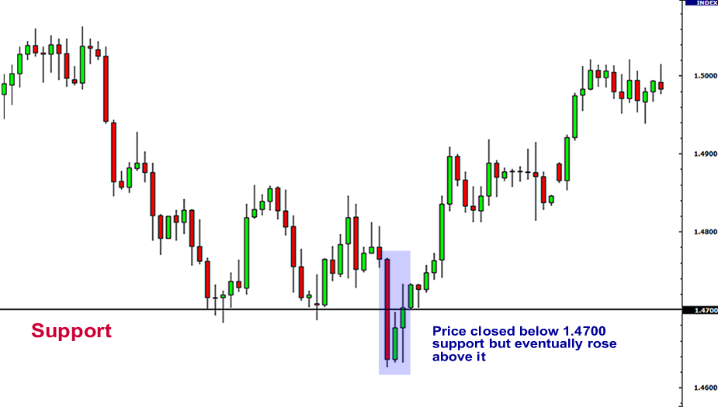
2. HỖ TRỢ VÀ KHÁNG CỰ ( SUPPORT AND RESISTANCE)
Khi nào hỗ trợ / Kháng cự bị phá vỡ ?
Một số người cho rằng mức hỗ trợ hoặc kháng cự bị phá vỡ nếu nến thực sự đóng qua mức hỗ trợ/kháng cự đó. Tuy nhiên,không phải luôn luôn là như vậy.Xét ví dụ trên để xem những gì đã xảy rakhi giá thực sự đóng dưới mức hỗ trợ 1.4700.
Trong trường hợp này, giá đóng cửa dưới mức hỗ trợ 1.4700 nhưng cuối cùng lại tăng trở lại vượt lên trên mức 1.4700. Nếu bạn đã tin rằng mức hỗ trợ đã bị phá vỡ và thực hiện lệnh sell, bạn có thể đã gặp không may. Nhìn vào biểu đồ giờ, ta có thể kết luận rằng hỗ trợ này không thực sự bị phá vỡ,thậm chí còn trở nên mạnh mẽ hơn

Slide 21
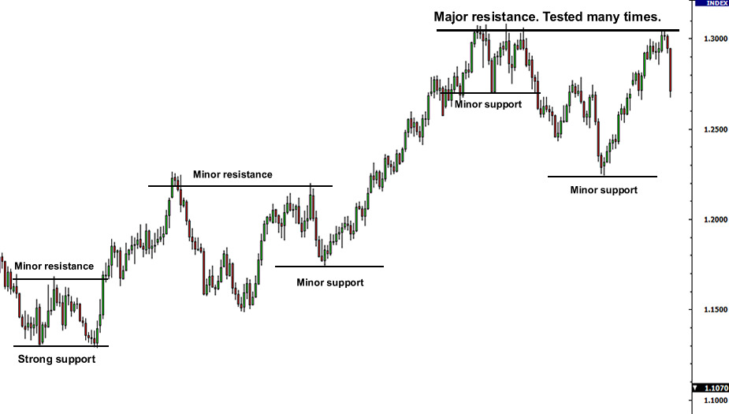
2. HỖ TRỢ VÀ KHÁNG CỰ ( SUPPORT AND RESISTANCE)
Một số lưu ý về hỗ trợ/kháng cự
Khi giá phá mức kháng cự trong xu hướng đi lên thì mức kháng cự đó sẽ trở thành mức hỗ trợ khi giá đảo chiều đi xuống.
• Khi giá phá mức hỗ trợ trong xu hướng đi xuống thì mức hỗ trợ đó sẽ trở thành mức kháng cự khi giá đảo chiều đi lên.
• Các mức hỗ trợ/kháng cự mà tại đó giá test nhiều lần mà không phá vỡ, được coi là mức hỗ trợ/kháng cự mạnh.
• Khi giá phá hỗ trợ/kháng cự,sức mạnh của xu hướng tùy thuộc đó là hỗ trợ/kháng cự mạnh hay yếu.

Slide 22
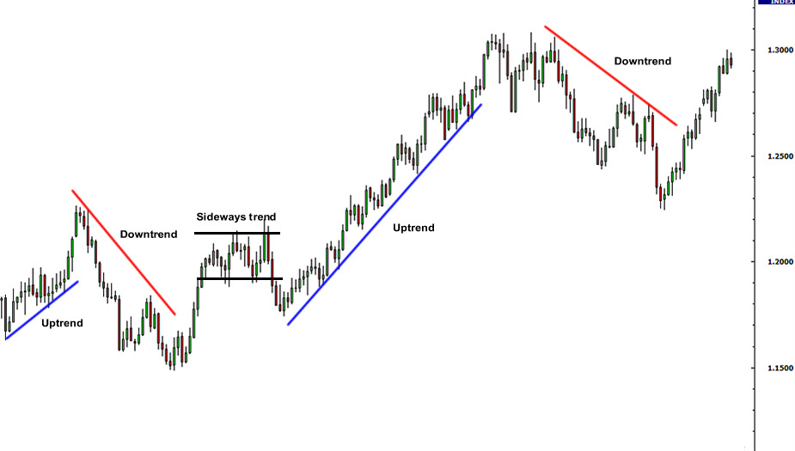
3. ĐƯỜNG XU HƯỚNG ( TRENDLINES)
Nguyên lý cơ bản để vẽ đường xu hướng là :
-Trong một xu hướng lên,đường xu hướng tăng được vẽ dọc theo phía dưới khu vực hỗ trợ (các đáy).
-Trong một xu hướng xuống,đường xu hướng giảm được vẽ dọc phía trên vùng kháng cự (các đỉnh).
Để vẽ các đường xu hướng đúng cần phải xác định vị trí hai đỉnh hoặc đáy lớn và kết nối chúng với nhau

Slide 23
3. ĐƯỜNG XU HƯỚNG ( TRENDLINES)
Có ba loại xu hướng :
1. Xu hướng tăng (Đáy sau cao hơn đáy trước)
2. Xu hướng giảm (Đỉnh sau thấp hơn đỉnh trước)
3. Đi ngang (Sideway
Ghi nhớ
Phải cần có ít nhất hai đỉnh hoặc đáy để vẽ một đường xu hướng,nhưng phải cần ít nhất ba đỉnh hoặc đáy để xác nhận đường xu hướng đó. Càng nhiều đỉnh hoặc đáy, sự chính xác càng cao.
Có thể coi các đường xu hướng là những đường hỗ trợ/kháng cự xiên và trở nên mạnh hơn khi những mức này được test nhiều lần hơn.
3. ĐỪNG BAO GIỜ vẽ các đường xu hướng một cách gượng ép chỉ để phù hợp thị trường vì đường xu hướng vẽ theo cách đó không đúng và không còn giá trị.

Slide 24
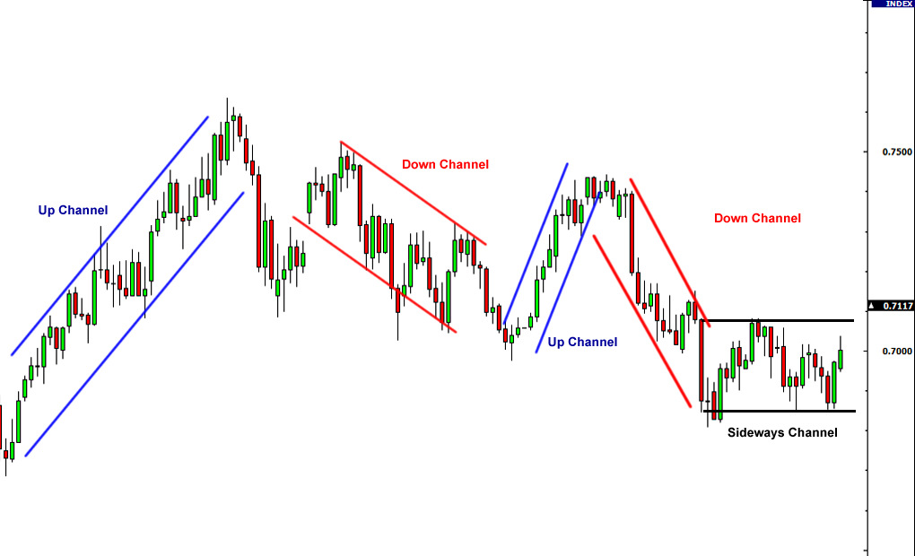
3. KÊNH XU HƯỚNG
Nếu chúng ta sử dụng lý thuyết đường xu hướng này và thêm một bước nữa là vẽ một đường song song có cùng góc của xu hướng tăng hoặc giảm, chúng ta sẽ tạo ra một kênh xu hướng

Slide 25
4. CHUỖI FIBONACCI
Tỉ số Fibonacci đã được sử dụng rất nhiều trong các lĩnh vực kinh doanh,đặc biệt là công cụ hữu hiệu khi phân tích kỹ thuật trong kinh doanh tài chính,vì vậy chúng ta hãy học và quan tâm đến nó.
Chuỗi Fibonacci được hình thành như thế nào và ai là người đã phát hiện ra chuỗi số đó?
Leonardo Fibonacci,một nhà toán học vĩ đại người Ý (1175-1250),người đã phát hiện ra qui luật của dãy số tự nhiên như vậy,và chuỗi số đó được mang tên ông : Chuỗi Fibonacci
Các mức fibonacci là 23.6%,38.2%,50% và 61.8%,76,4%.Ngoài ra có một số mức phần trăm chi tiết hơn cũng được sử dụng như 100%,1.382,161.8% và 423%...Các tỷ lệ này được dùng trong phân tích kỹ thuật như là công cụ để tìm các mức hỗ trợ,kháng cự tiềm năng và tìm giá mục tiêu.
FIBONACCI THOÁI LUI (RETRACEMENT)
FIBONACCI MỞ RỘNG (Extensions)

Slide 26
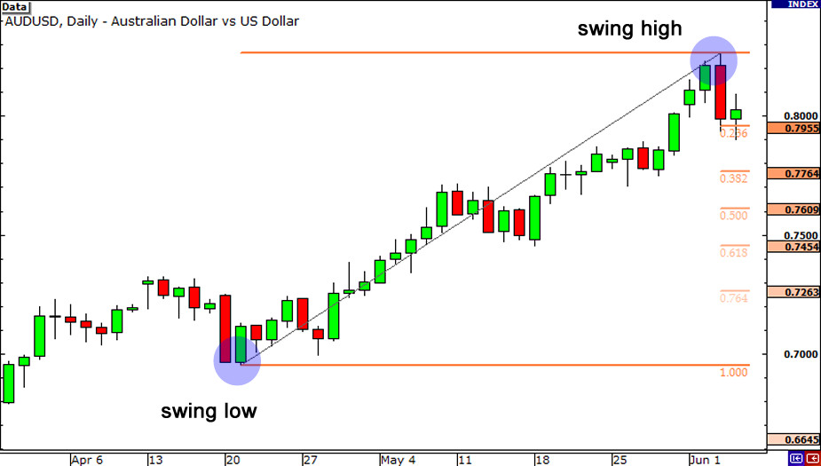
4.1 FIBONACCI THOÁI LUI (RETRACEMENT)
Fibonacci hoạt động tốt nhất khi thị trường có xu hướng.Fibo retracement thường được chia thành 6 đường ngang để chỉ ra các mức thoái lui (các vùng hỗ trợ và kháng cự,tương ứng với các tỷ lệ 100%,61.8%,50%,38.2%,23.6% và 0% ).
Ý nghĩa của các mức thoái lui này là : Sau một đợt biến động giá lên hay xuống,những mức hỗ trợ và kháng cự mới thường rơi vào ngay hoặc gần các đường này.
- Sự điều chỉnh giá dừng ở mức 38.2% thường được xem là dấu hiệu của xu hướng cũ còn tiếp tục.
- Mức điều chỉnh 50% được xem là mức trung lập,chưa chắc chắn xu hướng (Neutral)
- Mức điều chỉnh 61.8% cho thấy giá không còn là sự điều chỉnh mà là bắt đầu một xu hướng mới;

Slide 27
4.1 FIBONACCI THOÁI LUI (RETRACEMENT) - Cách vẽ
Bước 1: Xác định các mức cao và thấp (Đỉnh hoặc đáy) của đồ thị giá trong giai đoạn phân tích.
Bước 2: Xác định xu hướng hiện tại của giá.Nếu :
a. Xu hướng hiện tại đang là tăng thì xu hướng trước đó là giảm.Kéo vẽ Fibonacci
Retracement từ đỉnh tới tới đáy của xu hướng trước đó.
b. Xu hướng hiện tại đang là giảm thì xu hướng trước đó là tăng.Kéo vẽ Fibonacci
Retracement từ đáy tới đỉnh tới của xu hướng trước đó.
Bước 3: Vẽ hình để xác định những mức Fibo để tìm những đường hỗ trợ và kháng cự.

Slide 28
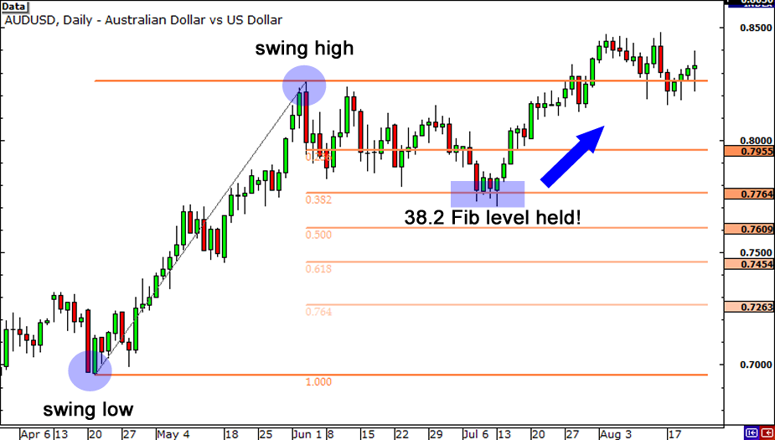
4.1 FIBONACCI THOÁI LUI (RETRACEMENT)
Cách vẽ - xu hướng lên (uptrend)

Slide 29
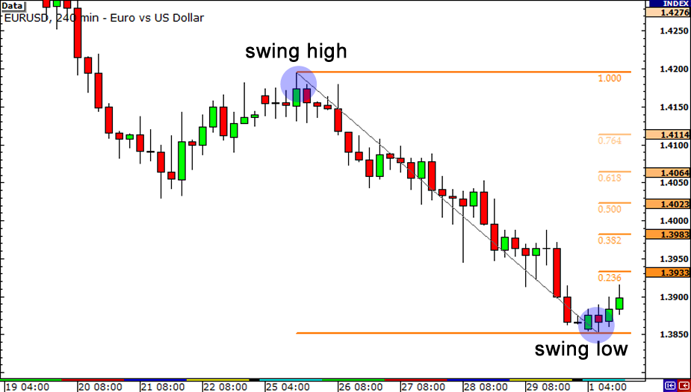
4.1 FIBONACCI THOÁI LUI (RETRACEMENT)
Cách vẽ- xu hướng xuống (downtrend)

Slide 30
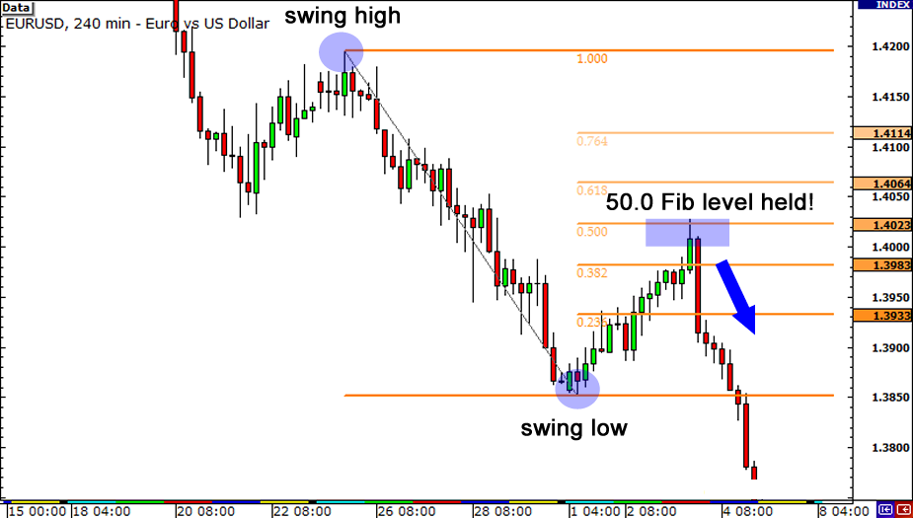
4.1 FIBONACCI THOÁI LUI (RETRACEMENT)
Cách vẽ- xu hướng xuống (downtrend)

Slide 31
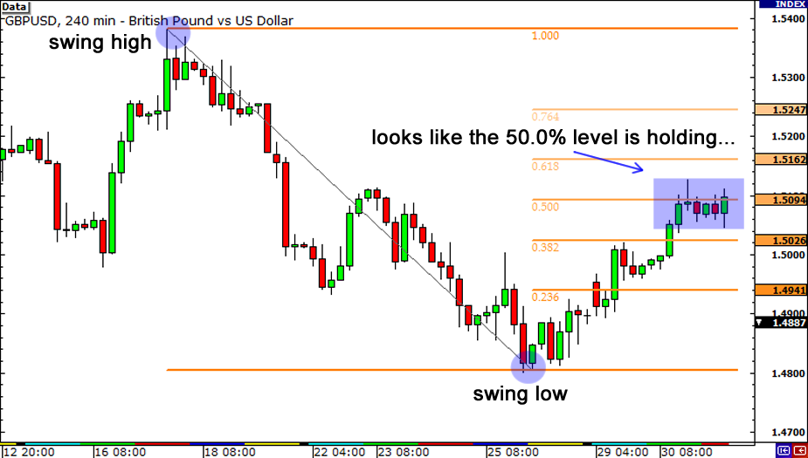
4.2 KHI FIBONACCI BỊ SAI ?
Mặc dù Fibo cung cấp cho ta một xác suất thành công cao,tuy nhiên giống như các công cụ kỹ thuật khác, nó không phải lúc nào cũng đúng. Bạn không biết chắc giá sẽ đảo chiều tại mức 38.2% để tiếp tục xu hường ban đầu.Đôi khi nó có thể đạt mức 50% hoặc mức 61.8% rồi mới đảo chiều hoặc tệ hơn, giá hình thành xu hướng mới. Bây giờ, hãy xem một ví dụ khi Fibo thoái lui không thành công

Slide 32
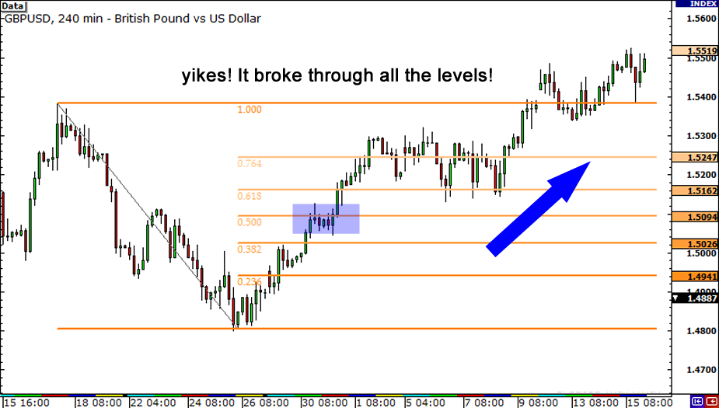
4.2 KHI FIBONACCI BỊ SAI ?

Slide 33
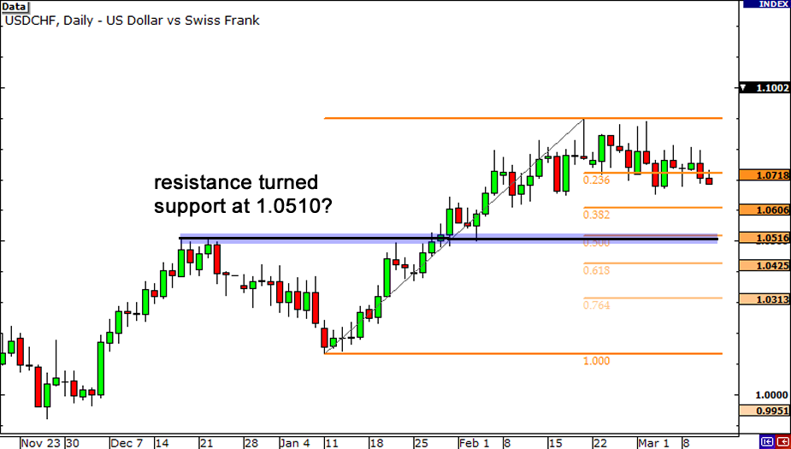
Nó chỉ ra rằng Swing low đó là đáy của xu hướng giảm và thị trường bắt đầu tăng điểm so với điểm Swing high. Đó là lý do tại sao bạn cần phải trau dồi kỹ năng của bạn kết hợp Fibo với các công cụ khác để giúp cho ta một xác suất thành công cao hơn
KẾT HỢP FIBONACCI VỚI HỖ TRỢ / KHÁNG CỰ

Slide 34
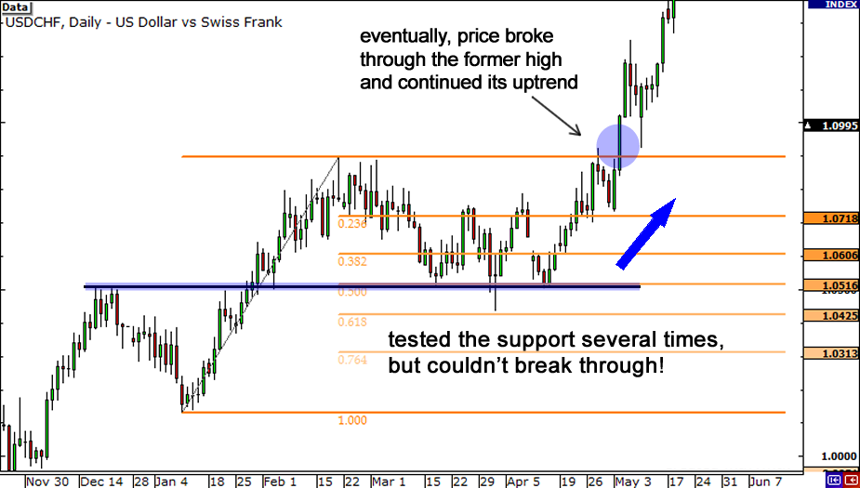
4.3 KẾT HỢP FIBONACCI VỚI HỖ TRỢ / KHÁNG CỰ

Slide 35
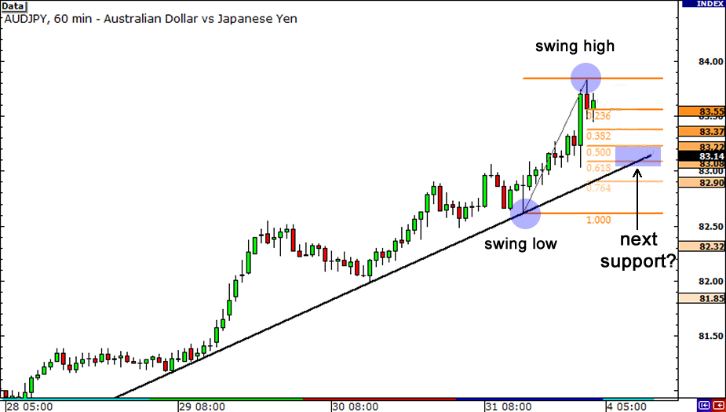
4.4 KẾT HỢP FIBONACCI VỚI ĐƯỜNG XU HƯỚNG

Slide 36
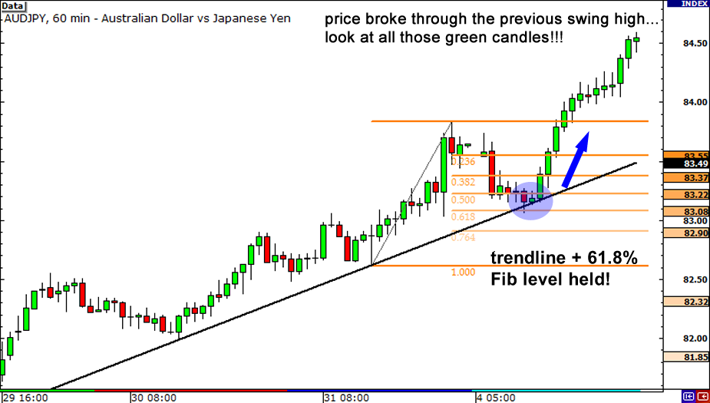
4.4 KẾT HỢP FIBONACCI VỚI ĐƯỜNG XU HƯỚNG

Slide 37
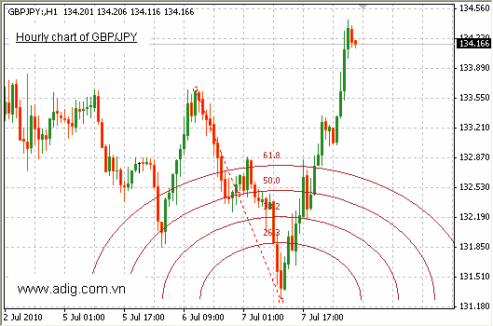
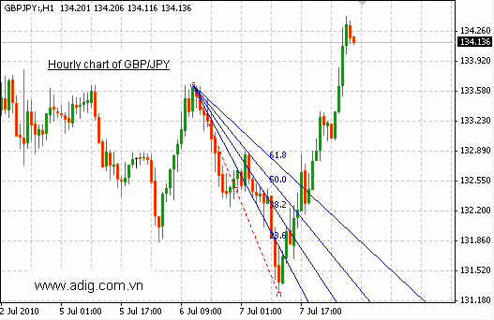
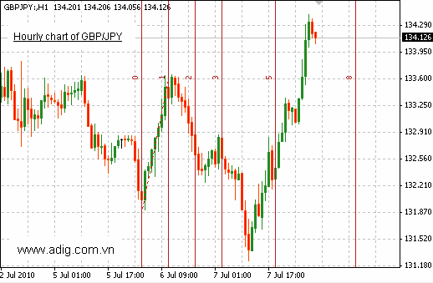
4.5 CÁC DẠNG FIBONACCI KHÁC
Fibonacci Arcs
Fibonacci Fans
Fibonacci Time Zones

Slide 38
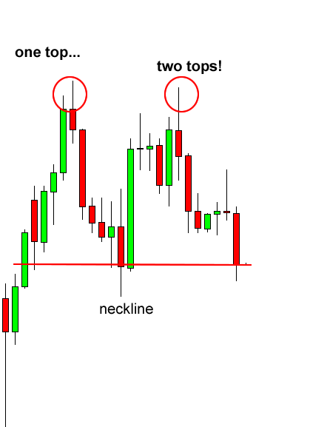
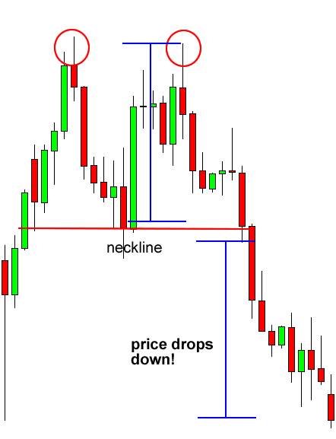
7. CÁC MÔ HÌNH KỸ THUẬT
2.1. Mô hình hai đỉnh – hai đáy
2.1.1 Mô hình hai đỉnh

Slide 39
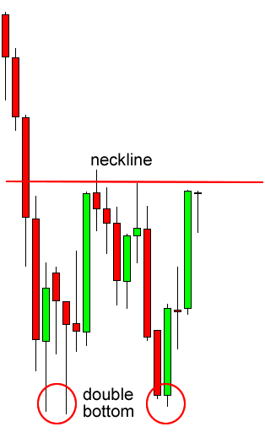
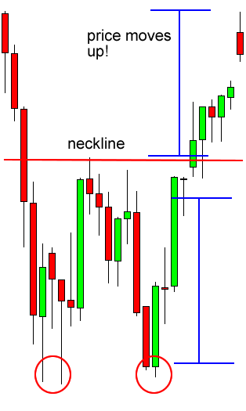
7. CÁC MÔ HÌNH KỸ THUẬT
2.1. Mô hình hai đỉnh – hai đáy
2.1.2 Mô hình hai đáy

Slide 40
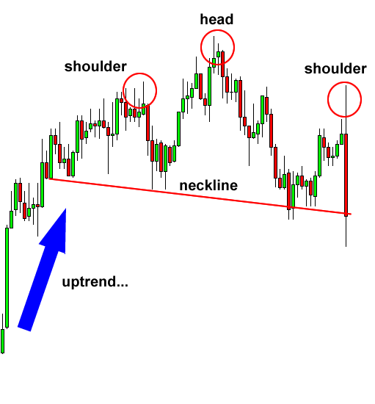
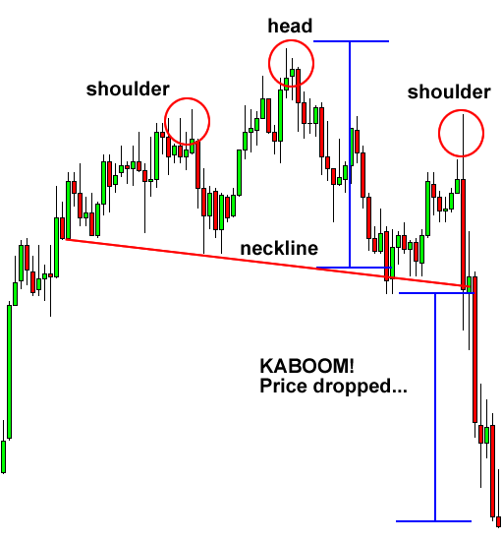
7. CÁC MÔ HÌNH KỸ THUẬT
2.2 Mô hình vai đầu vai
2.2.1. Mô hình vai đầu vai thuận

Slide 41
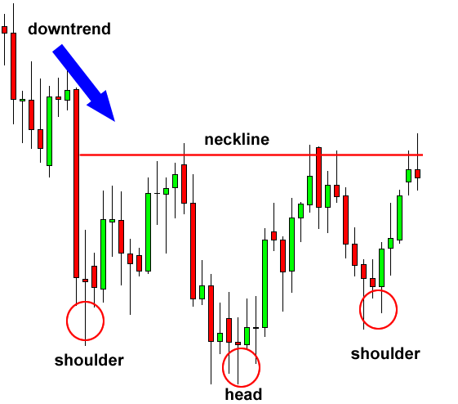
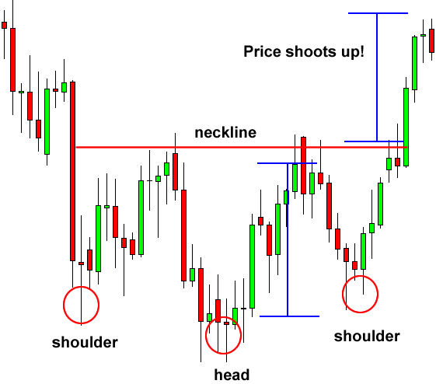
7. CÁC MÔ HÌNH KỸ THUẬT
2.2 Mô hình vai đầu vai
2.2.2. Mô hình vai đầu vai ngược

Slide 42
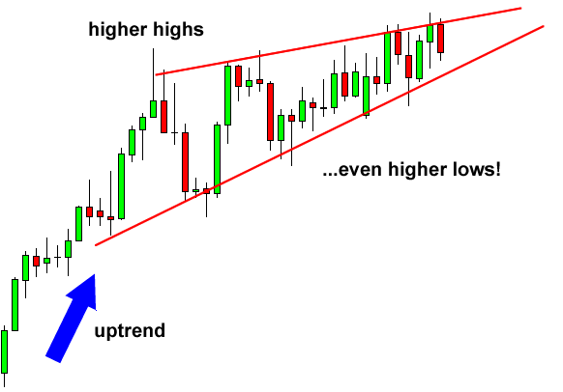
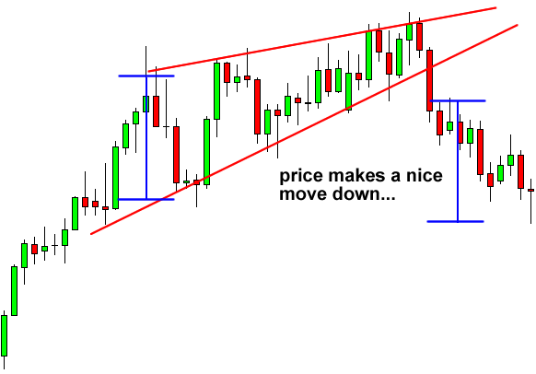
7. CÁC MÔ HÌNH KỸ THUẬT
2.3 Mô hình cái nêm
2.3.1 Mô hình cái nêm hướng lên

Slide 43
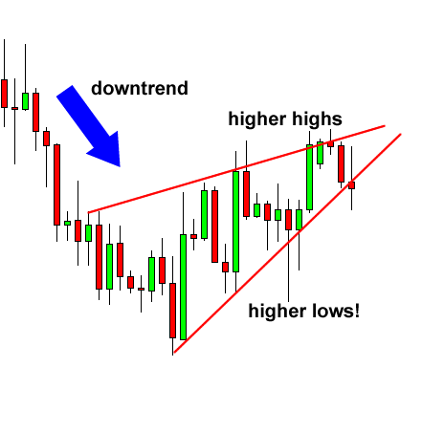
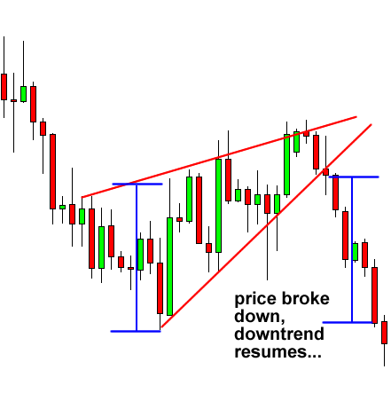
7. CÁC MÔ HÌNH KỸ THUẬT
2.3 Mô hình cái nêm
2.3.1 Mô hình cái nêm hướng lên

Slide 44
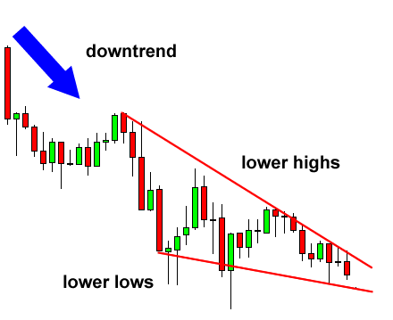
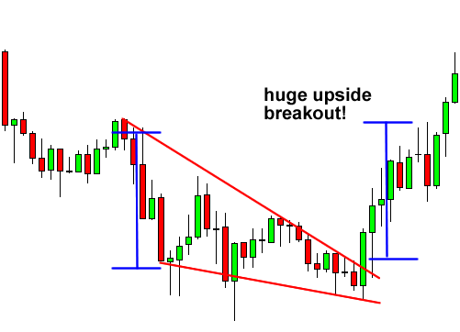
7. CÁC MÔ HÌNH KỸ THUẬT
2.3 Mô hình cái nêm
2.3.2 Mô hình cái nêm hướng xuống

Slide 45
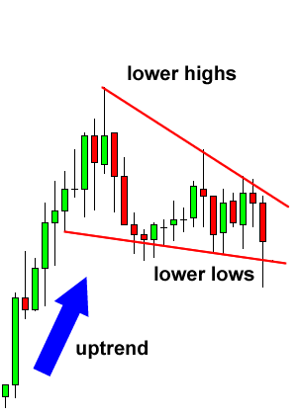
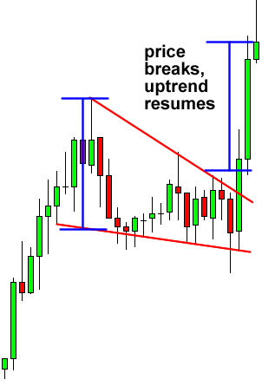
7. CÁC MÔ HÌNH KỸ THUẬT
2.3 Mô hình cái nêm
2.3.2 Mô hình cái nêm hướng xuống

Slide 46
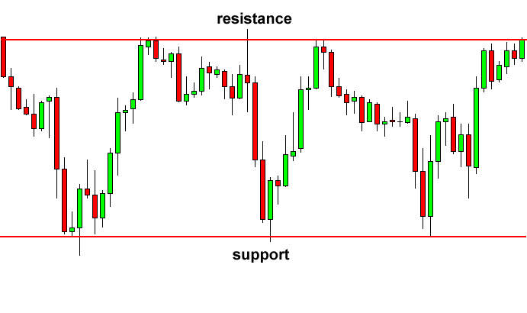
7. CÁC MÔ HÌNH KỸ THUẬT
2.4 Mô hình hình chữ nhật

Slide 47


7. CÁC MÔ HÌNH KỸ THUẬT
2.4 Mô hình hình chữ nhật
2.4.1 Mô hình hình chữ nhật giảm giá

Slide 48


7. CÁC MÔ HÌNH KỸ THUẬT
2.4 Mô hình hình chữ nhật
2.4.2 Mô hình hình chữ nhật tăng giá

Slide 49


7. CÁC MÔ HÌNH KỸ THUẬT
2.5 Mô hình cờ đuôi nheo
2.5.1 Mô hình cờ đuôi nheo giảm giá.

Slide 50


7. CÁC MÔ HÌNH KỸ THUẬT
2.5 Mô hình cờ đuôi nheo
2.5.2 Mô hình cờ đuôi nheo tăng giá

Slide 51


7. CÁC MÔ HÌNH KỸ THUẬT
2.6 Mô hình tam giác
2.6.1 Mô hình tam giác cân

Slide 52


7. CÁC MÔ HÌNH KỸ THUẬT
2.6 Mô hình tam giác
2.6.2 Tam giác hướng lên

Slide 53


7. CÁC MÔ HÌNH KỸ THUẬT
2.6 Mô hình tam giác
2.6.3 Tam giác hướng xuống

Slide 54



7. CÁC MÔ HÌNH KỸ THUẬT
7.7 Cách giao dịch theo mô hình kỹ thuật
7.7.1 Mô hình đảo chiều :
1. Mô hình hai đỉnh
2. Mô hình hai đáy
3. Vai đầu vai thuận
4. Vai đầu vai ngược
5. Mô hình cái nêm hướng xuống
6. Mô hình cái nêm hướng lên

Slide 55



7. CÁC MÔ HÌNH KỸ THUẬT
7.7 Cách giao dịch theo mô hình kỹ thuật
7.7.2 Mô hình tiếp tục xu hướng

Slide 56



7. CÁC MÔ HÌNH KỸ THUẬT
7.7 Cách giao dịch theo mô hình kỹ thuật
7.7.3 Mô hình hai chiều

